Slide 1


Slide 2
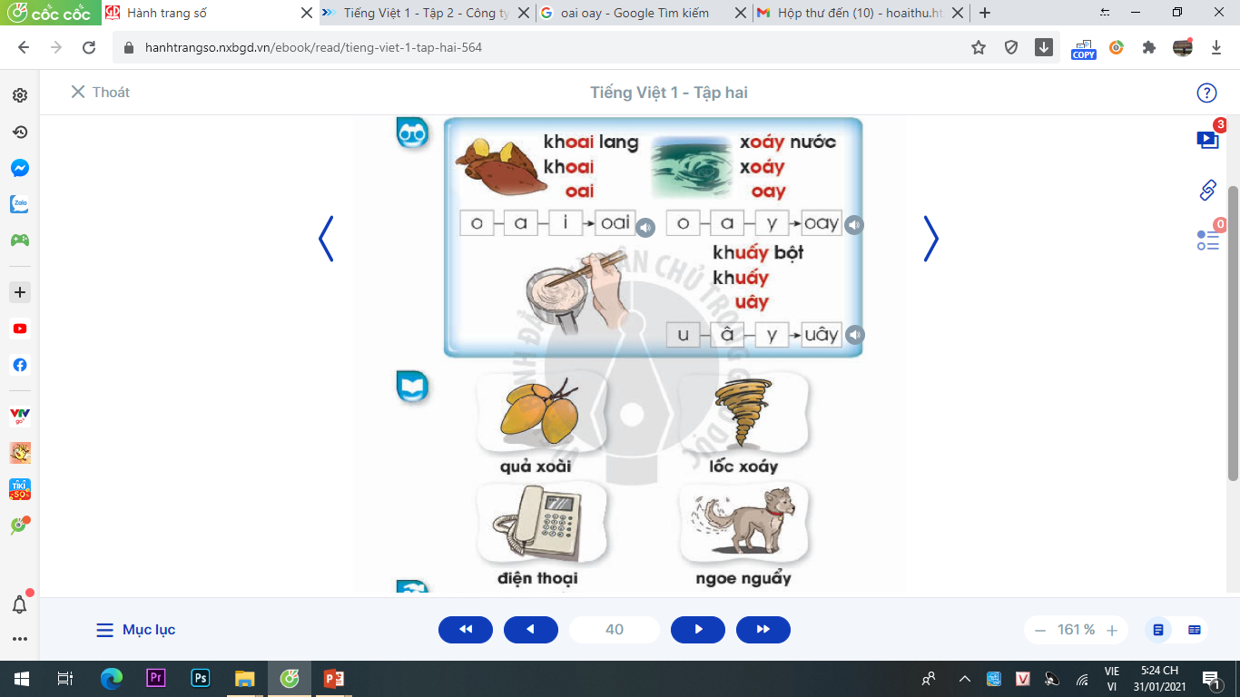

Slide 3

Bài 109:
oong ooc uơ
uênh uêch uâng uyp

Slide 4

Khám phá

Slide 5
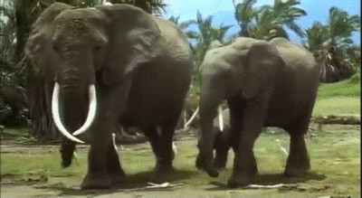
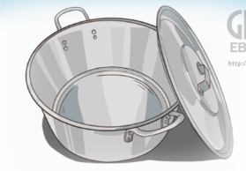
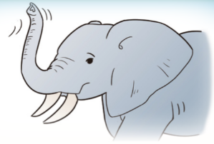
cái xoong
huơ vòi
xoong
huơ
oo
ng
oong
oong
uơ
u
uơ
ơ
oo
ng
oong
u
ơ
uơ

Slide 6
Đọc từ
ứng dụng

Slide 7


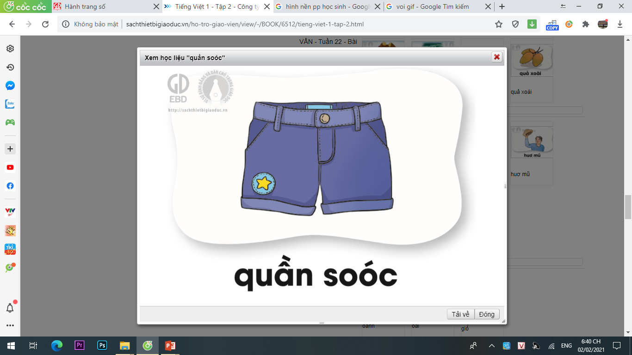
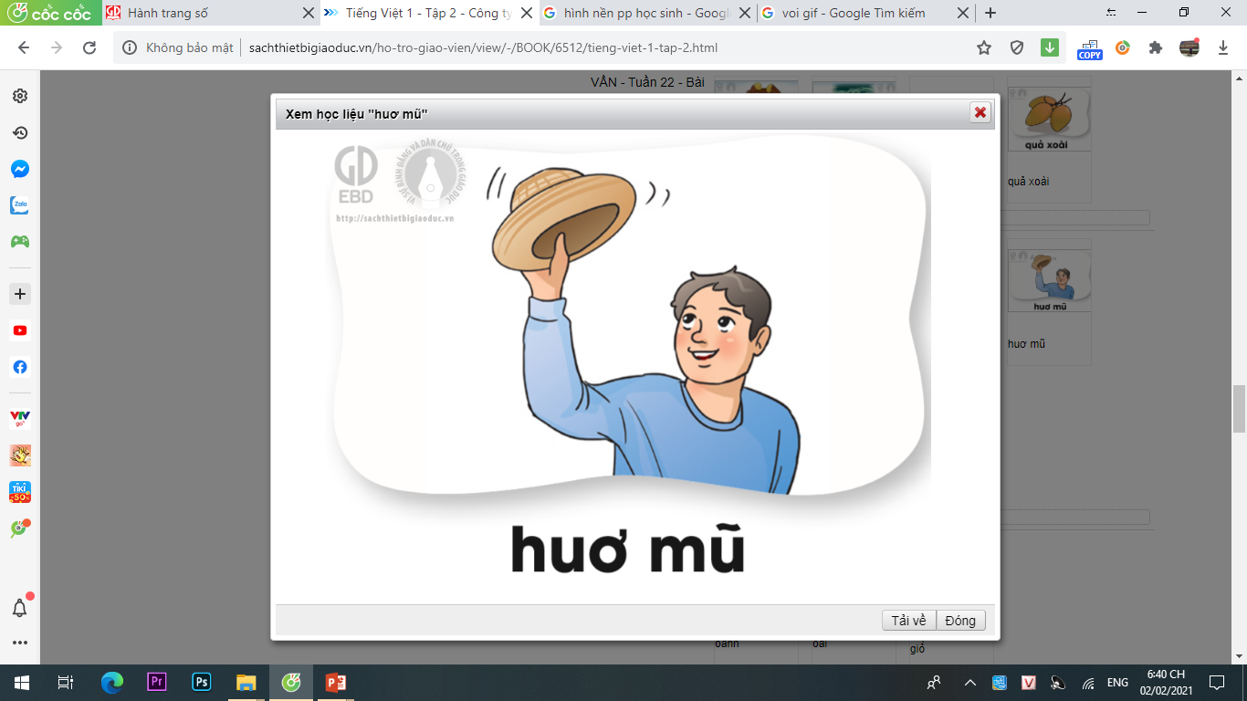
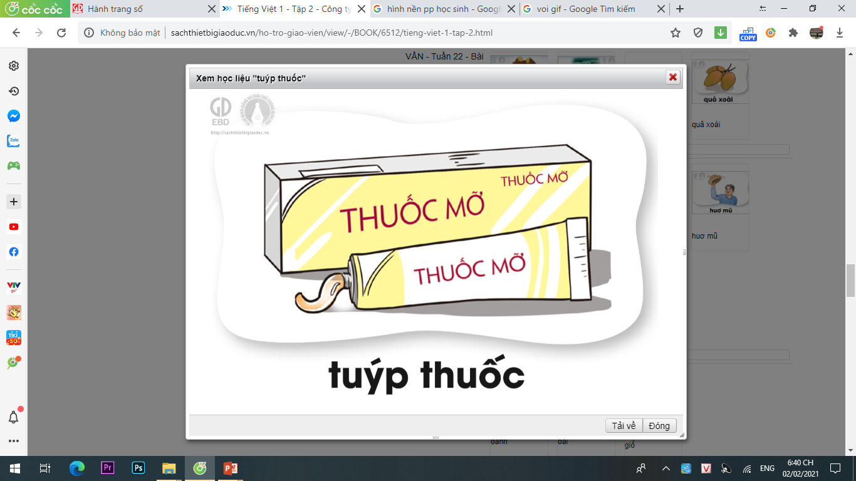

quần soóc
huơ mũ
tuýp thuốc

Slide 8
huơ mũ
ooc
uơ
quần soóc
tuýp thuốc
uyp

Slide 9

Tạo tiếng
huênh
h
uênh
huênh
huênh hoang

Slide 10
Viết

Slide 11


άƑ

Slide 12
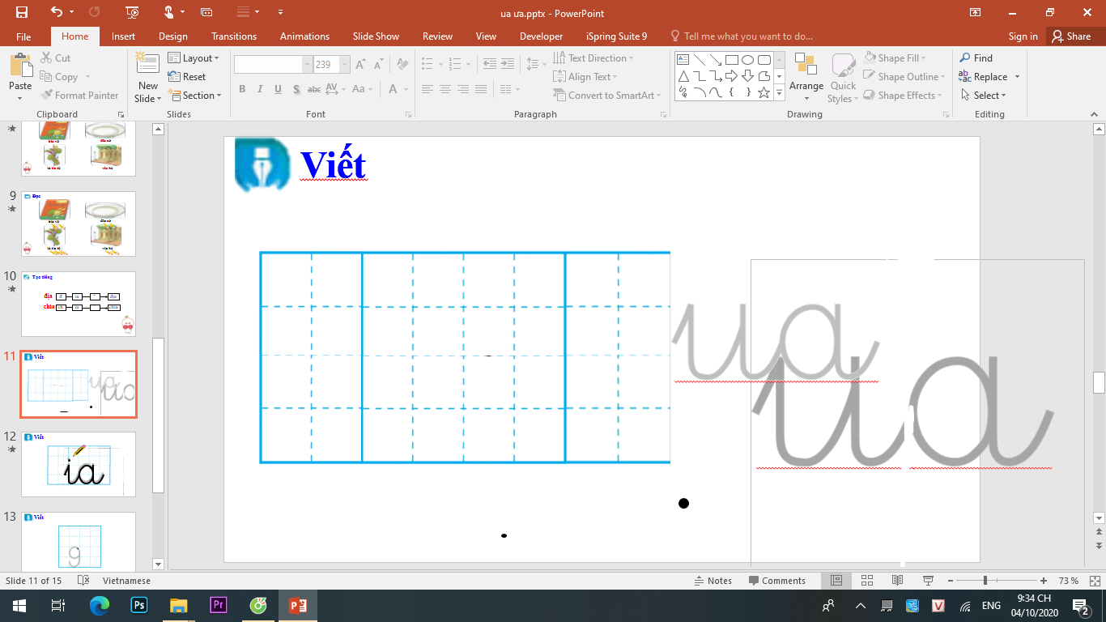
β

Slide 13
Ďơ

Slide 14
πłζ

Slide 15
πłε

Slide 16
ĎânƑ

Slide 17
Ď⌐p

Slide 18
cái xάƑ
huơ vā

Slide 19
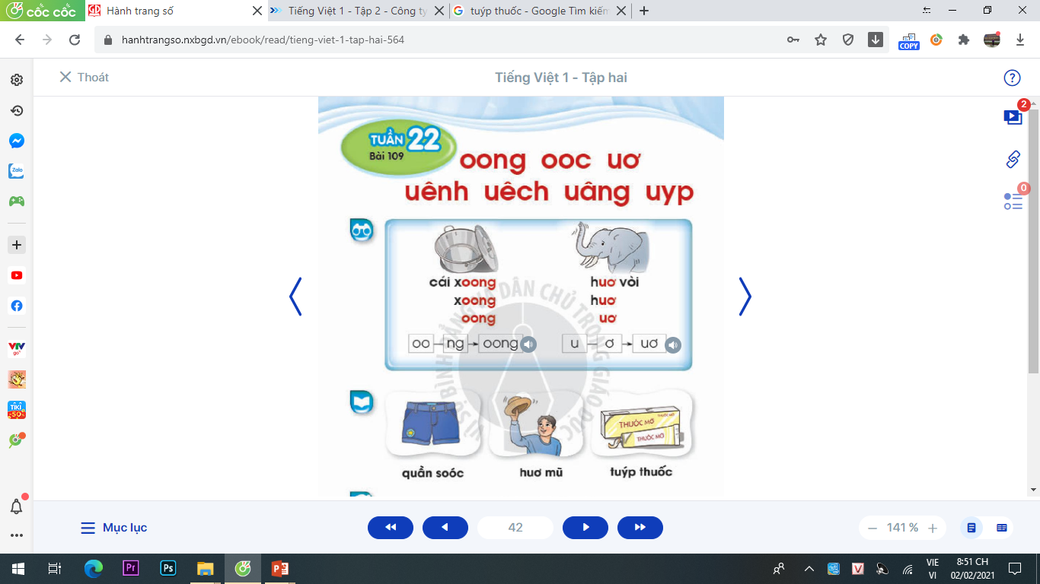

Slide 20
Đọc bài
ứng dụng

Slide 21
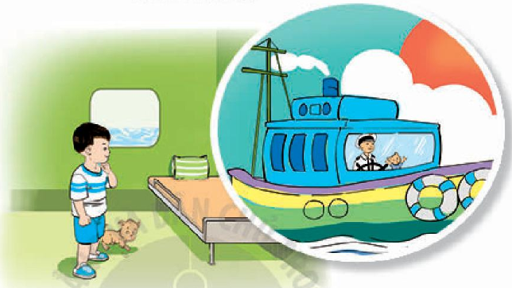

Slide 22
Trên con tàu
Bố và Bin bước lên boong tàu. Cún lẽo đẽo theo sau, hệt như rơ moóc. Bin ngoái lại, huơ tay chào bà. Chưa đi xa, Bin đã bâng khuâng nhớ.
oong
ooc
uơ
uâng
Bước xuống khoang tàu, Bin thấy căn phòng tuềnh toàng nhưng sạch sẽ. Cún lấy chân nguệch ngoạc trên sàn tàu, giống như Bin tập viết. Cún dụi mõm vào chân Bin. Bin bâng quơ nghĩ: Lớn lên, Bin sẽ làm thuyền trưởng. Bin sẽ cho cún làm thủy thủ.
uênh
uêch
uơ
Khi lớn lên, Bin muốn làm gì?

Slide 23



Nói và nghe
Khi lớn lên, bạn muốn làm gì?

Slide 24


CHÚC CÁC EM HỌC GIỎI!

